Slide 1
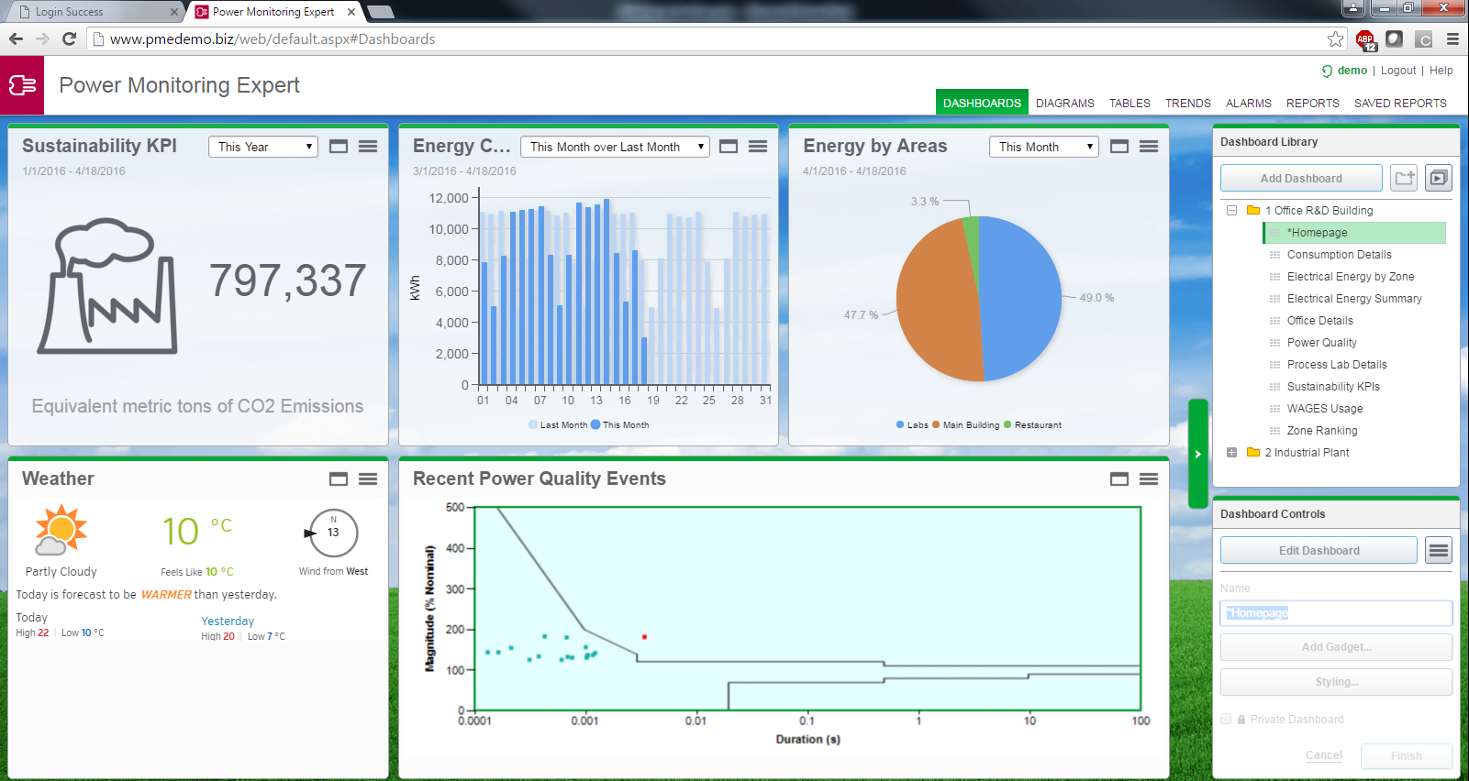
Sistema de Gestión de Energía

Slide 2
Agenda
Contexto
Definición de un sistema de Gestión de Energía
Aplicaciones
Presentación de la Solución

Slide 3
Contexto
El Consumo de Energía Eléctrica afecta la rentabilidad de la empresa.
El uso ineficiente de la Energía puede llevar a la falta de competitividad y obtener pérdidas por costos elevados
Una interrupción o incidente de calidad de energía puede producir pérdidas de producción y financieras.

Slide 4
Definición
Alcanzar metas de operación
Optimiza el uso de activos
SISTEMA
DE
GESTIÓN
Supervisión en tiempo real
Identificación de costos
Ayuda a alcanzar la Eficiencia
Comparación de consumos (tiempos / activos)

Slide 5
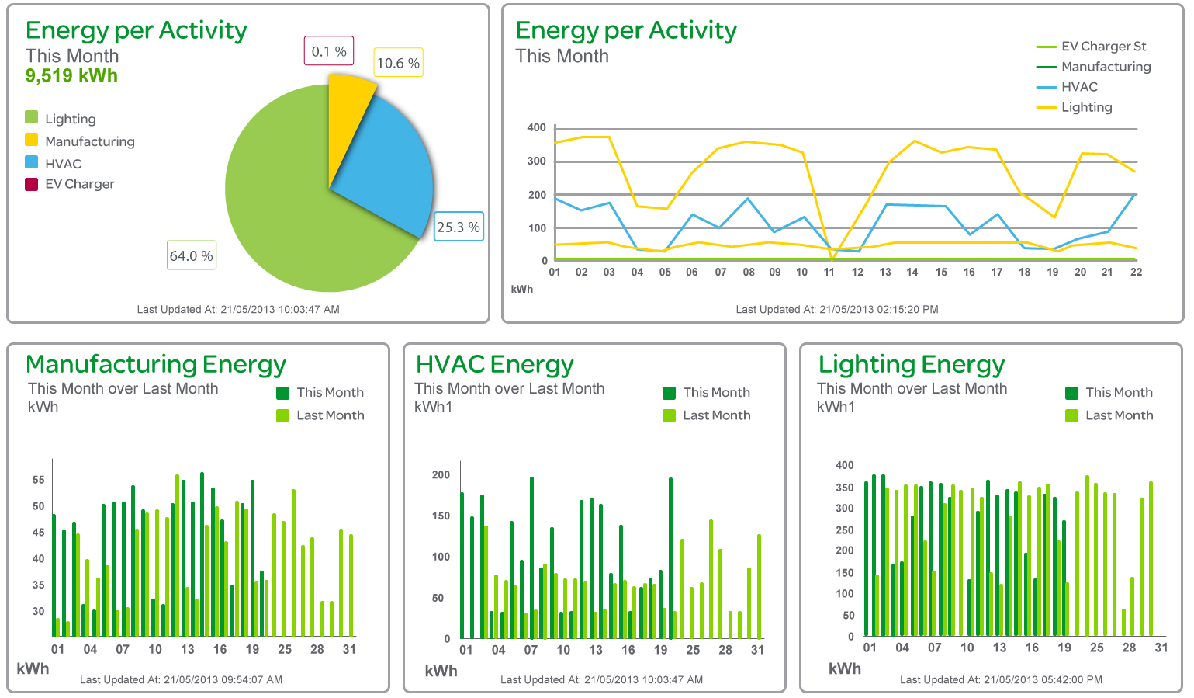
Presentación de la Solución: Power Monitoring Expert v8.0
El sistema StruxureWare Power Monitoring Expert es un completo paquete de software de supervisión para aplicaciones energéticas, que permite maximizar la eficiencia operacional, optimizar la distribución de energía y mejorar el rendimiento energético.

Slide 6
Presentación de la Solución: Power Monitoring Expert v8.0
El software recolecta y almacena la información proveniente de los equipos en campo, de sistemas clientes o datos ingresados manualmente por el usuario, presentando de manera clara el desempeño energético mediante gráficos en interfaz web y/o reportes personalizables de KPI’s, con el fin de apoyar la toma de decisiones que garanticen la confiabilidad y eficiencia continua de los sistemas energéticos.

Slide 7

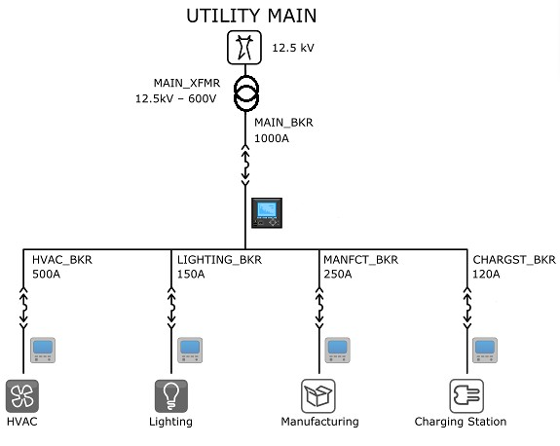


Presentación de la Solución: Power Monitoring Expert v8.0
Como? Cuando?
Donde?
Gestión de Energía y Costos
Gestión de Activos
Gestión de la red de distribución eléctrica
Mr. Billy Pays
Como? Cuando? Donde?
Ms. CR Loss
Como? Cuando?
Donde?
Mr. Spike Powers

Slide 8
Presentación de la Solución: Power Monitoring Expert v8.0
Arquitectura
Flexible y escalable
Reportes predefinidos y
personalizables
Tendencias
(tiempo real /
Históricos)
Alarmas y registro
De eventos
PME
Monitoreo tiempo
real
Integración
(OPC , ODBC, XML,PQDIF)
Notes:
ISL : Inteligent Street Lighting

Slide 9
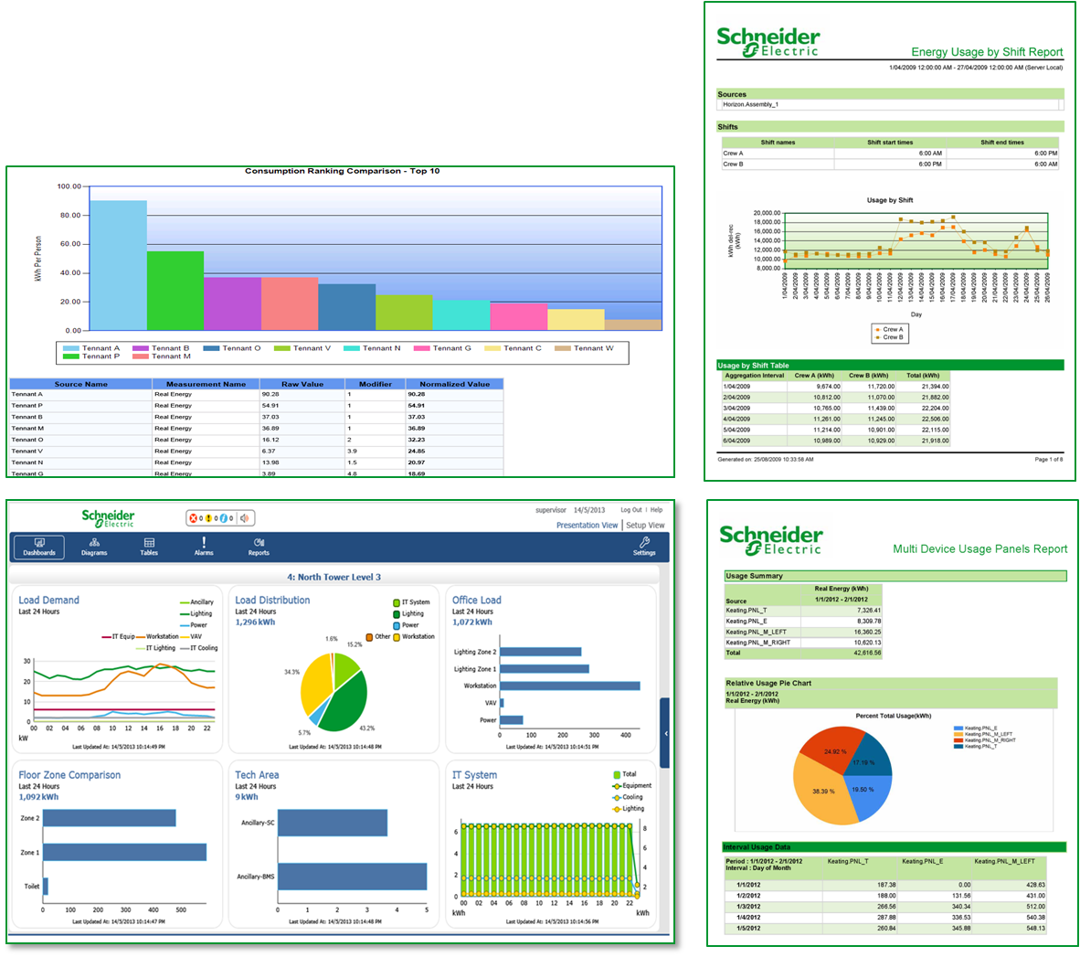
Aplicaciones Gestión de Energía y Costos
Recolección automática de datos, cálculo y reportes por departamento, por oficina, por proceso, por turno, por línea de producción o por equipo. (Jerarquías)
Determina el impacto real de los precios de energía en cada línea de producción.
Integración de costos de combustible, recaudaciones por mantenimiento del medio ambiente.
Participación en la compra de energía en el mercado.
Comparación entre oferta de energía para determinar cual ofrece mejores beneficios.

Slide 10
Aplicaciones Gestión de la red de D-E
Control de Demanda
Evita penalizaciones innecesarias por sobrepasar la demanda contratada.
Ayuda a la evaluación de niveles de cortes de demanda.
Alarmas de demanda basadas en demanda predictiva.
Manejo de cargas remota y automáticamente.
Verificación de contratos de demanda.
Reducción de picos de demanda.
Control de Energía Reactiva
Ayuda a identificar la energía que se esta consumiendo y que no genera valor agregado.

Slide 11
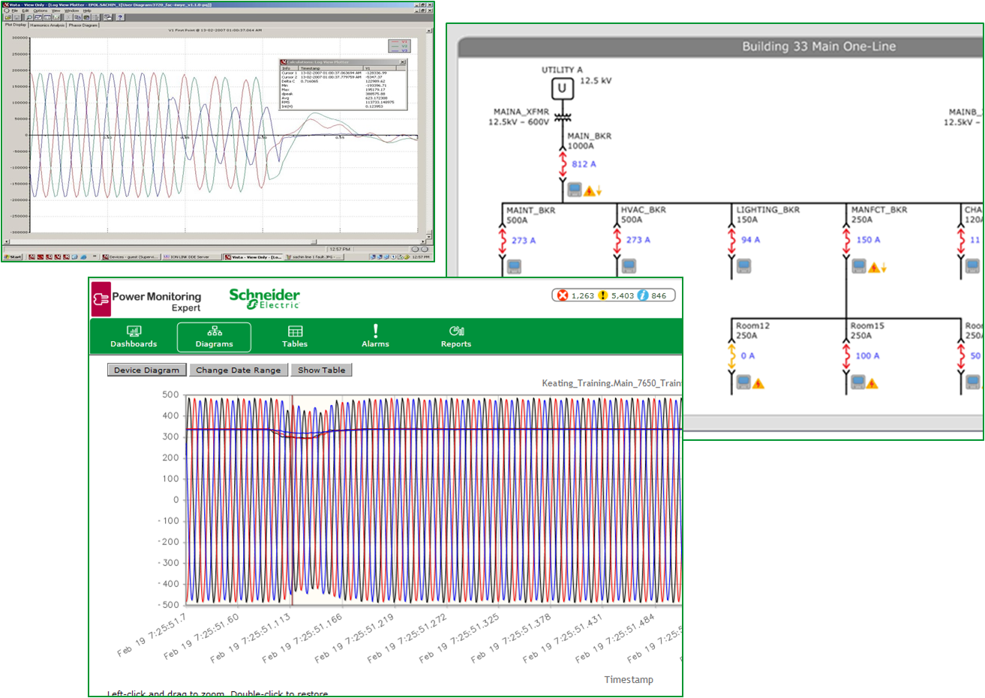
Aplicaciones Gestión de la red de D-E
Calidad de la Energía
Identificación de problemas de diferentes equipos.
Identificación de eventos de mala calidad de Energía
Ayuda a reducir disparos innecesarios
Registro de Interrupciones
Cumplimiento de normas de Calidad de Energía
Control y registro de armónicos.
Registro de Secuencia de Eventos
Alarmas por incidentes de calidad de energía.

Slide 12
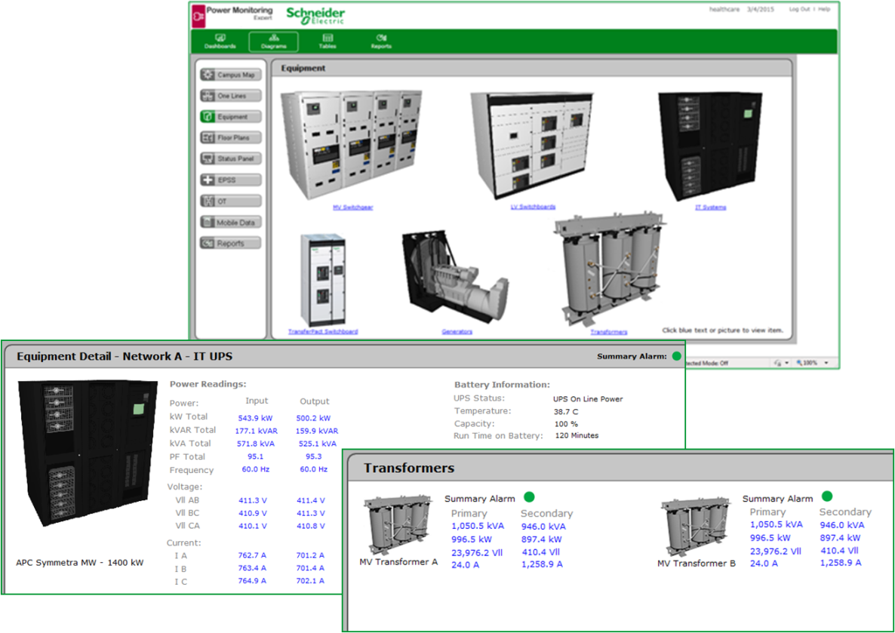
Aplicaciones Gestión de Activos
Mantenimiento
Datos históricos y en tiempo real para establecer estado de equipos y su relación con las condiciones de estabilidad del sistema.
Monitoreos mecánicos y de parámetros ambientales para el soporte proactivo de mantenimientos y prolongar la vida útil de activos.

Slide 13
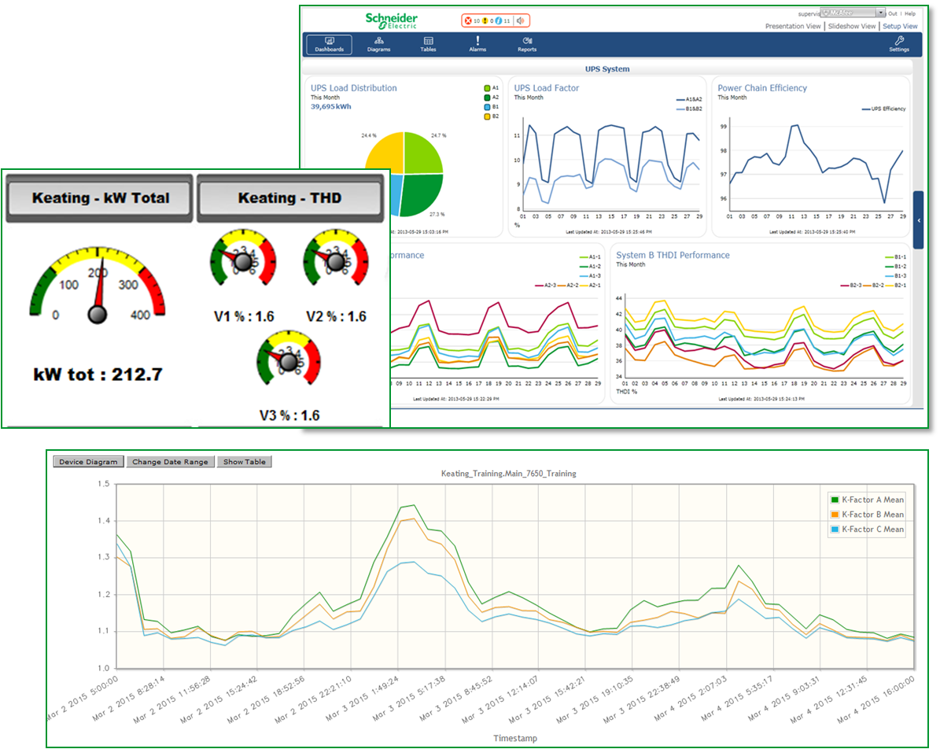
Beneficios - I
Reducción en consumos de energía y costos de operación.
Medición de eficiencia e identificación de oportunidades de ahorros.
Incremento de la confiabilidad y disponibilidad de los sistemas energéticos.
Medición y comparación de consumos por departamentos o procesos, así como programación de KPI’s.
Definir, monitorear y analizar líneas base de consumo como un primer paso para una certificación ISO 50001 de Eficiencia Energética.

Slide 14
Beneficios - II
Maximizar la eficiencia operacional del sistema energético.
Distribuir costos energéticos por áreas o procesos, incluyendo reportes de facturación.
Optimizar el uso de equipos energéticos y analizar la infraestructura para redistribución o incremento de cargas.
Confirmar retornos de inversión (ROI) para proyectos de mejora energética.
Aumentar la calidad de energía e identificar condiciones anormales.

Slide 15
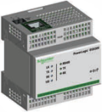
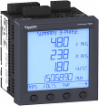
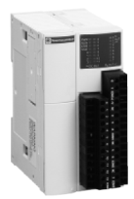
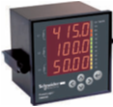
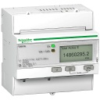
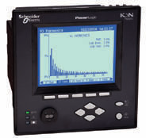

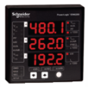
Power Monitoring Expert 8.0
Arquitectura del Sistema PME 8.0
Web Clients
Engineering Clients
StruxureWare Power Monitoring Expert
Primary Server
3rd Party Modbus Devices
RS-485
Ethernet
Database Server
PLC with WAGES
3rd Party Applications
Secondary Server
Notes:
15

Slide 16
Listado de Necesidades
Funcionario de Pacific Rubiales que tenga acceso a toda la información requerida en los reportes y que sea responsable de Canalizar la información del Proyecto de Gestión de Energía.
Definir el PAD para realizar prueba Piloto.
Información sobre los sistemas que alimentarán al PME 8.0 ( Factory Talk Historian , WSOS y SIGO) – Estándares de Comunicación, variables a importar.
Reporte de liquidación e impuestos por Pozo ( contrato , y presupuesto )
Plan de Mantenimiento Anual ( Esta disponible en algún paquete de software? )

